Slide 1
HABILIDADES PARA LA VIDA
PhD. Patricia Bravo Mancero

Slide 2
Observemos el video
Bing Vídeos

Slide 3
Conócete a ti mismo
¿Quién soy? ¿Qué hago aquí? ¿Cuál es el sentido de todo? ¿Por qué pasan las cosas? ¿Qué estoy sintiendo?…

Slide 4
Conocerte a ti mismo te permite:
Entender cómo has llegado a cierto momento de tu existencia y de tal forma asumir que también puede cambiar, que nada debe ser definitivo si eres capaz de transformarlo haciendo uso de las herramientas que tienes y que has descubierto en tu interior.
Saber realmente cómo eres, qué sientes o qué metas quieres alcanzar te permitirá desenvolverte con mayor eficacia en el día a día, tanto para alcanzar tus anhelos, como para relacionarte con otras personas e incluso alcanzar mejores competencias sociales y laborales.

Slide 5
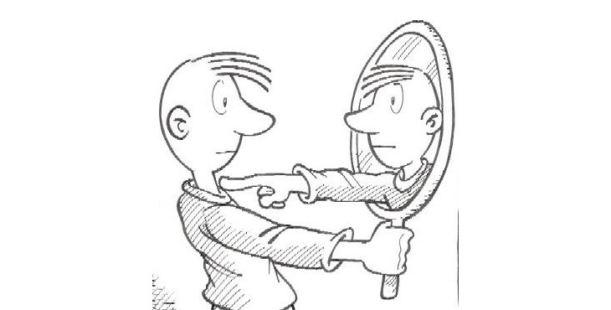
El autoconocimiento te permite:
Tener el control de tus emociones.
Actuar acorde a tus emociones y deseos.
Comprenderte y actuar en congruencia
Enfrentar las complejidades de la vida diaria.
Alcanzar tus sueños.
Construir relaciones sólidas con los otros.
Cuando tú tomas conciencia de quien eres en realidad, puedes empezar a vivir plenamente y trascender.

Slide 6
Tarea en clase No. 1: El árbol de mi vida
Dibujar un árbol que represente su vida, un árbol de los tiempos que contendrá las siguientes partes: nuestro pasado, representado en sus raíces e inicio del tronco; el presente, representado en el tronco y las ramas principales; y el futuro, representado en ramas más pequeñas, hojas, frutos, flores…

Slide 7
Actividad Grupal
Una vez que hayan terminado de hacer el árbol de su vida, ponerlo en un lugar visible. En un ambiente de respeto y empatía, los estudiantes visitan cada árbol.
Este ejercicio es ideal no solamente para conocerse a uno mismo, sino también permite ver qué es lo que consideran los demás de cómo ha ido sus propias vidas, y si se tienen unas expectativas de vida muy altas o, de lo contrario, poco ambiciosas.

Slide 8
Video de la importancia del autoconocimiento
Bing Vídeos

Slide 9
Para finalizar, dibuje su espejo. En este espejo, deberán escribir o dibujar al menos tres cosas que les gustan de sí mismos y tres cosas que les gustaría mejorar. Esta actividad servirá como un primer paso hacia la autoaceptación.

Slide 10
JUEGO “EL MURMULLO” Formar un círculo y pasar un objeto. Quien tenga el objeto deberá mencionar una fortaleza que crea tener. Al finalizar, los estudiantes expresarán cuán valiosos son.

Slide 11
ACTIVIDAD: PAREME LA MANO: (en 1.30” completar las siguientes frases).
Quiero…
Necesito…
Espero…
No puedo…
En mi trabajo/clase…
Tengo miedo…
Me gusta…
Yo…
Sueño…

Slide 12
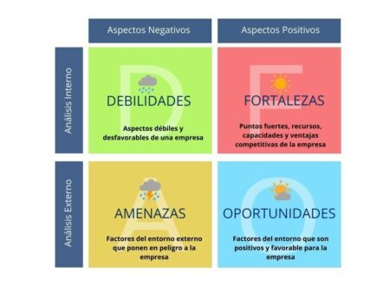
AUTOCONOCIMIENTO Fortalezas y debilidades personales

Slide 13
MI FODA PERSONAL- Ejemplos de Fortalezas, Oportunidades,Debilidades y Amenazas.
Bing Vídeos

Slide 14
Divida el papelote en 2 y corte. Utilice una de las partes y doble en 4. A continuación escriba en cada cuadrante lo siguiente: Parte 1
Fortalezas ¿Cuáes son las cosas que hago mejor? ¿Qué actividades disfruto más? ¿En qué actividades sobresalgo? ¡¿Qué ventajas tengo sobre los demás? | Debilidades ¿En que fallo más? ¿qué actividades no me gustan o me cuestan hacer?
Amenazas ¿Què factores externos obstaculizan mis proyectos educativos, familiares, afectivos? | Oportunidades ¿Qué elementos externos pueden ayudar a mejorar mis fortalezas?

Slide 15
- Realiza el ejercicio de “Mejor Yo Reflejado”
Una vez concluida la primera parte, busca 3 compañeros a quienes preguntarles. Este ejercicio te ayudará a descubrir lo que otros piensan de ti con la finalidad de poder encontrar tus fortalezas. Pensar en las personas a quienes preguntar en todas las diferentes áreas te ayudará a evaluar tus fortalezas y debilidades en muchos niveles y situaciones.
- Solicita retroalimentación. Elije un familiar o amigo que esté fuera del aula y envíale un mensaje en el que le preguntes acerca de tus fortalezas y debilidades. Pídele que te dé ejemplos específicos donde te haya visto empleándolas. Asegúrate de mencionar que estas fortalezas y debilidades pueden estar basadas en habilidades o en tu personalidad. Ambos tipos de respuestas son importantes.
Parte 2:

Slide 16
- Haz un autorretrato. Una vez que tengas todos los resultados, escribe un análisis tipo autorretrato de tus fortalezas y debilidades. Asegúrate de incorporar todos los diferentes aspectos que las personas señalaron en su discusión sobre ti y todos los rasgos que sacaste a relucir en tu propio análisis. Esto no pretende cumplir la función de un perfil psicológico completo, sino la de un retrato profundo de tu mejor yo. Te recuerda las características que utilizas en tus mejores momentos y puede ayudarte a dirigir tus acciones futuras de una manera en que puedas emplearlas más.

Slide 17
Què es un autoretrato
Un autorretrato es la descripción que hace la persona sobre de si misma. Existen algunos tipos: autorretrato físico, auto retrato moral, auto retrato de sus fortalezas y virtudes. En el físico se trata de la descripción de la fisonomía de que se describe, mientras que en el retrato de fortalezas y debilidades, describe algunas características positivas y otras que debería cambiar o mejorar.

Slide 18
Ejemplo de auto retrato:
Soy más perseverante que paciente, muy perfeccionista y a veces intolerante con las equivocaciones propias y ajenas. No me gusta ir al cine porque me duermo, me considero de mente abierta a la diversidad de personas y situaciones que me plantea la vida. He escrito algunos poemas y artículos científicos, aunque prefiero los primeros porque me permiten conectar con mis emociones. Amo cocinar y mi familia dicen que los postres son sus favoritos. No me gustan los trámites administrativos que me quitan tiempo de las cosas esenciales. Valore mi tiempo y me gusta que la gente no me haga perder el mío. Soy empática, especialmente con los niños y los perros. Cuando cometo un error acepto las disculpas de los demás. Me gusta planificar el día a día por eso me ponen de mal carácter las personas que improvisan.

Slide 19
GESTIÒN DE LAS EMOCIONES
El manejo de emociones es la capacidad de reconocer y regular las emociones propias, para promover el bienestar personal y
social, el aprendizaje y el logro de metas.

Slide 20
Las emociones tienen una función adaptativa. Nos ayudan a reaccionar ante situaciones que pueden ser peligrosas o beneficiosas. Por ejemplo, el miedo puede alertarnos de un peligro inminente, lo que nos lleva a huir o a protegernos. Esta respuesta emocional es crucial para la supervivencia. Además, las emociones pueden influir en nuestras decisiones y comportamientos, guiándonos hacia lo que nos hace sentir bien y alejándonos de lo que nos causa malestar.

Slide 21
Pero ¿qué son las emociones? El investigador James Gross (2020), señala algunos elementos que las caracterizan:
Las emociones son procesos que se detonan como respuestas ante factores que evaluamos como relevantes o significativos para nuestra vida y nuestras metas. Los factores que desencadenan emociones pueden ser externos, como sonidos, aromas o situaciones percibidas como amenazantes; o factores internos, como recuerdos, ideas y sensación de hambre.
2. Las emociones son procesos multifacéticos, tienen un aspecto biológico ligado a los cambios corporales que desencadena el sistema nervioso autónomo como podrían ser la sudoración o la dilatación de las pupilas ante una situación alarmante; también tienen un aspecto cognitivo vinculado a lo que pensamos acerca de esa situación y al significado que le damos y, finalmente, un aspecto conductual relacionado con las decisiones que tomamos y la manera en que respondemos a una situación emotiva. En resumen, las emociones se expresan en nuestro cuerpo, mente y conducta.

Slide 22
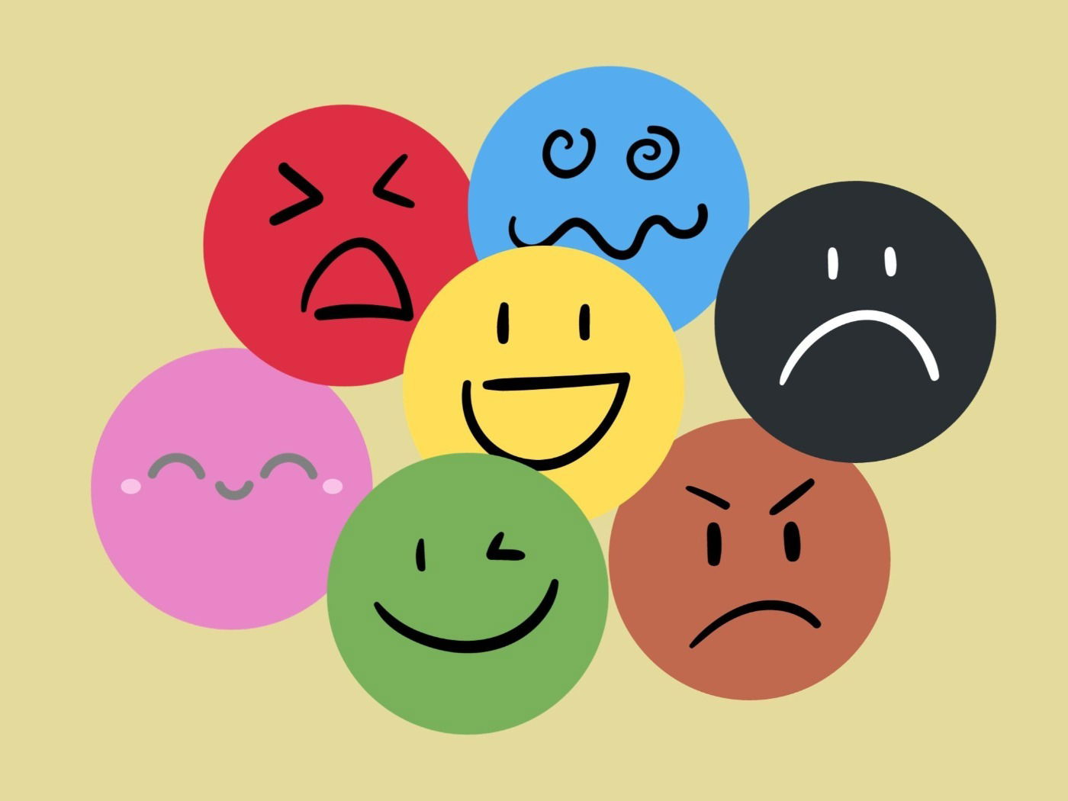
Algunas emociones como la alegría o la calma generan
sensaciones agradables en el cuerpo, mientras que otras,
como la ansiedad o el miedo, pueden ser desagradables.
Sin embargo, independientemente de si las disfrutamos,
todas las emociones son cruciales para la supervivencia, nos
permiten enfocar nuestra atención y capacidad de procesar
información, y dirigen nuestras decisiones y comportamiento
para evitar amenazas y mantenernos a salvo (Smith y Kosslyn, 2008). Por ejemplo, el miedo, aunque es una emoción que puede ser desagradable, nos alerta cuando corremos peligro y nos motiva a movernos con cautela o a responder inmediatamente ante la amenaza. Por ello, no consideramos que haya emociones buenas o malas. Todas tienen una función adaptativa.

Slide 23
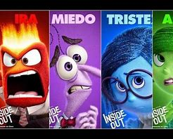
Sin embargo, cuando no somos conscientes de nuestras
emociones y no sabemos manejarlas, pueden obstaculizar
nuestro bienestar, aprendizaje y logro de metas. Un ejemplo
es cuando un estudiante siente miedo de hablar en público: la
emoción lo paraliza y le impide demostrar sus conocimientos.
En este caso, cuando la emoción lo abruma o sobrepasa,
se dice que está en el periodo refractario de la emoción, o
que ha ocurrido un “secuestro emocional” (Goleman, 1996).
Este estado se caracteriza por una respuesta emocional
avasallante o con un nivel de activación muy alto y suele
llevar a conductas impulsivas que pueden ser inadecuadas
o desproporcionadas.

Slide 24
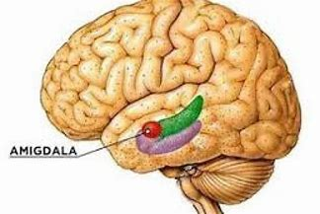
Un área del cerebro que se hiperactiva durante el periodo refractario es la amígdala, la cual influye en cómo percibimos y recordamos eventos emotivos, nos motiva a atacar, paralizarnos o huir de la situación (Feldman Barret et al.,
2007). El área del cerebro que nos ayuda a regular las emociones es la corteza prefrontal. Esta área del cerebro no madura por completo hasta después de los 20 años. Por lo tanto, en la adolescencia aún está en proceso de madurar,
y es natural las y los adolescentes se comporten de maneras impulsivas o se les dificulte manejar sus emociones.

Slide 25
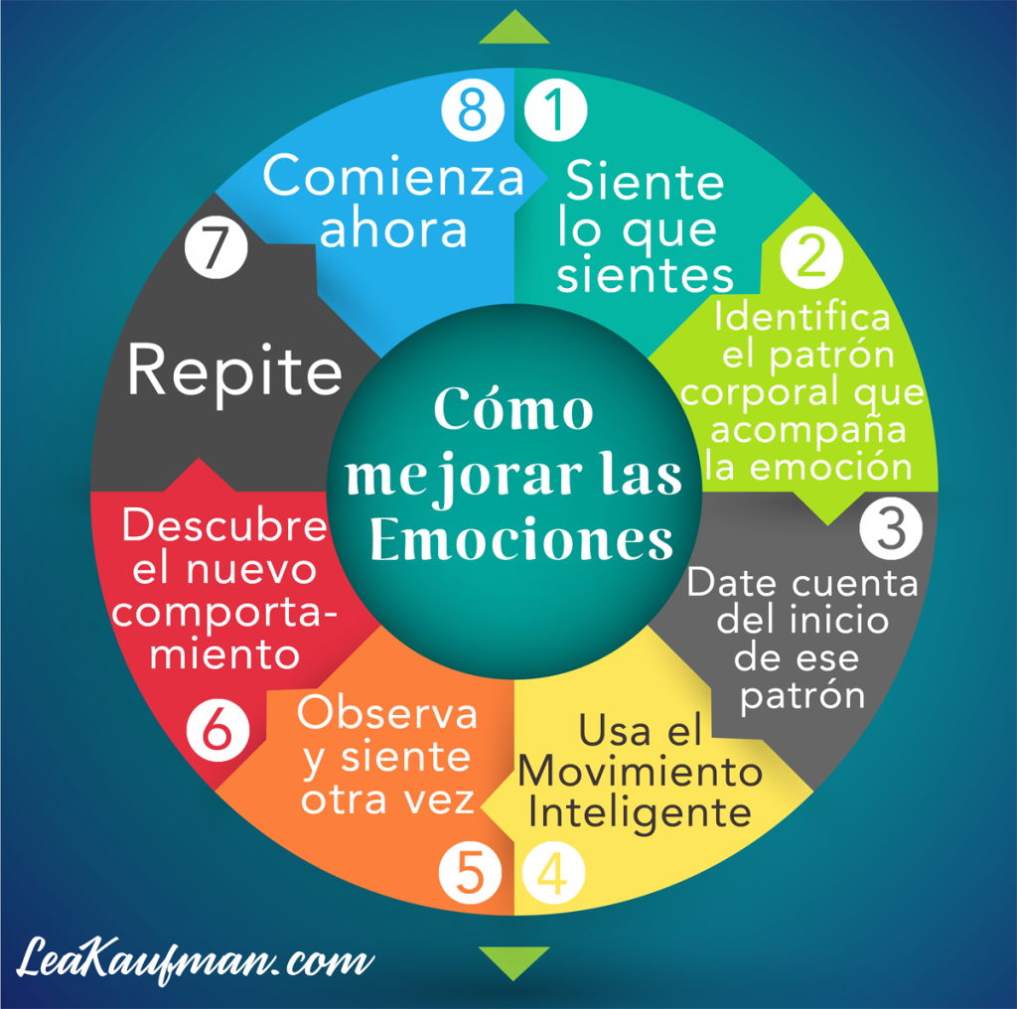
El manejo de emociones consiste en tomar consciencia de ellas y en aprender a aplicar herramientas para regularlas y responder de manera adecuada al contexto. Esto puede implicar el uso de técnicas para reducir la reacción emocional a un evento, por ejemplo, usar una técnica de atención a la respiración para disminuir la intensidad del miedo y calmarse para hablar en público; o bien, puede implicar generar o incrementar una emoción, como podría ser alegrarse ante el logro de un compañero para potenciar la empatía y la conexión con ella (Gross, 2002).

Slide 26
En este sentido, el manejo de emociones no implica reprimirlas, eliminarlas o
ignorarlas, sino reconocerlas, aceptarlas como parte de nuestra vida y aprender
estrategias para modificar la intensidad de las emociones que tenemos,
modular su duración y frecuencia, así como transformar la manera en que las
experimentamos y expresamos para promover el bienestar, el aprendizaje y la
toma de decisiones.
El primer paso para aprender a manejar las emociones es desarrollar la conciencia
emocional, es decir, la capacidad para reconocer nuestras propias
emociones mientras las estamos experimentando. Suena sencillo, pero es
una tarea compleja (Ekman, 2003) que conlleva procesos tales como:

Slide 27
1. Observarnos con atención: saber qué tipo de situaciones suelen provocarnos ciertas emociones, es decir, cuáles son sus “detonadores”; por ejemplo, ponerse triste cuando se escucha la canción favorita de una persona muy querida que ya no vemos.
2. Identificar nuestro estado emocional: notar las sensaciones corporales, pensamientos y conductas habituales que acompañan a distintas emociones; por ejemplo, al acudir a un laboratorio a tomarse muestras de sangre para unos estudios y darse cuenta de los mareos y sudoración en las manos que provoca el solo hecho de entrar a la sala de toma de muestras, además de la tensión de músculos que nos ocurre al tener pensamientos obsesivos sobre lo desagradable de la sangre o sobre lo que nos pasaría si hay un desmayo.

Slide 28
3. Incrementar nuestro lenguaje emocional: implica contar con el vocabulario adecuado para nombrarlas. Poder darle un nombre a una emoción lo cambia
todo, deja de ser algo difuso y vago para convertirse en algo concreto que podemos entender y aprender a manejar.

Slide 29
¿Por qué es importante desarrollar
el manejo de emociones?
La evidencia científica señala que un adecuado manejo de las emociones favorece el bienestar personal, el desempeño académico, el logro de metas y las relaciones interpersonales sanas, y es la base de la salud mental (Duckworth et al., 2014; Gross, 2015; Hoffmann et al., 2020). También se ha observado que las personas que desarrollan esta habilidad son menos proclives a involucrarse en conductas de riesgo, como el consumo de sustancias nocivas para la salud o prácticas sexuales sin protección (Wang, et al,2010; Houck, et al, 2018). Además, la investigación ha mostrado que la capacidad para regular las emociones no es algo con lo que nacemos, sino que es una habilidad que podemos aprender y fortalecer a través de la práctica cotidiana (Mischel, 2014).

Slide 30
Fundamentos del manejo de emociones
El manejo de emociones es la capacidad de reconocer y regular las propias emociones para promover el bienestar personal y social, el aprendizaje y el logro de metas.
Las emociones pueden obstaculizar el bienestar, el logro de metas y el
aprendizaje. Por ejemplo, la ansiedad puede disminuir nuestro rendimiento académico; o es posible que el enojo nos impulse a caer en conductas agresivas.
En esos casos es importante reconocer la emoción y aplicar alguna técnica de regulación para incidir sobre ella a fin de disminuir su intensidad y duración.
La regulación emocional no implica ignorar, reprimir o dejar de sentir la emoción, sino intervenir en ella de manera consciente para modificarla y así promover el bienestar, el aprendizaje y el logro de metas.

Slide 31
Beneficios del manejo de las emociones
Son muchos los beneficios de aprender a manejar apropiadamente las
Emociones como el bienestar personal y social, el aprendizaje y el logro de metas., la mejora en las relaciones personales, la empatía, la toma de buenas decisiones, la resiliencia
El buen manejo de emociones implica saber que todas las emociones, incluso
las desagradables, pueden ayudarnos a lograr nuestras metas. Por ejemplo, un
poco de estrés nos puede ayudar a terminar una tarea; sin embargo, el estrés
intenso puede ser un obstáculo que nos paralice. En este último caso sería
conveniente aplicar una técnica para calmarnos.

Slide 32
EMOCIONES
La palabra emoción proviene del verbo latino “emovere”, que significa “mover”. De acuerdo con Paul Ekman, uno de los principales expertos en el tema, las emociones son procesos que se detonan cuando “sentimos que está ocurriendo algo importante para nuestro bienestar y se gestan cambios fisiológicos, psicológicos y conductuales para lidiar con la situación” (Rodríguez, 2020, pág. 96).
Las emociones no son buenas ni malas, nos indican que está pasando algo importante y nos ayudan a sobrevivir. Por ejemplo, al cruzar una calle transitada, el miedo nos hace poner atención y tomar precauciones. Sin embargo, si no lo sabemos manejar, perjudica nuestro bienestar y logro de metas. En casos como este es importante actuar conscientemente para regular nuestras emociones.

Slide 33
Familia de emociones
Paul Ekman3 identificó seis emociones básicas que son universales, es decir,
que aparecen en todas las culturas humanas: enojo, miedo, tristeza, disgusto,
felicidad y sorpresa.
Las familias de emociones son variaciones o combinaciones de estas
emociones básicas y permiten incluir una gama más amplia de experiencias
emocionales. Por ejemplo, la familia del enojo incluye emociones como la
frustración, exasperación, indignación, furia, ira, y molestia, las cuales son
variaciones de esta emoción principal, pero con diferentes intensidades y
matices.
Dinámica

Slide 34
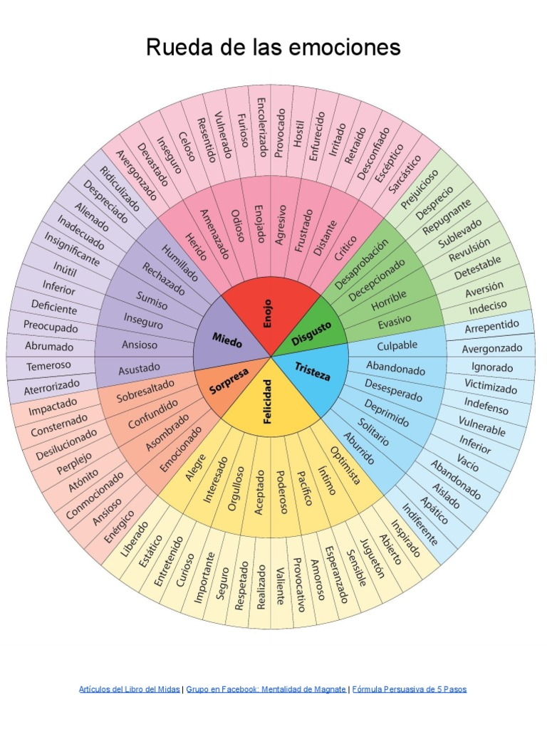

Slide 35
Mindfulness para mejorar la autoestima de los adolescentes
Bing Vídeos
La neurociencia de la meditación. Nazareth Castellanos, neurocientífica
Bing Vídeos
Notes:
Bing Vídeos

Slide 36
Definición de Sentimientos
Los sentimientos, por otro lado, son experiencias más complejas y duraderas que resultan de nuestras emociones. A diferencia de las emociones, que son reacciones inmediatas, los sentimientos son interpretaciones más profundas de nuestras emociones. Por ejemplo, podemos sentir alegría en respuesta a un evento, pero ese sentimiento de felicidad puede transformarse en un sentido de gratitud hacia las personas que nos rodean. Los sentimientos pueden ser influenciados por nuestras experiencias pasadas, creencias y valores.

Slide 37
Los sentimientos también pueden ser más difíciles de identificar y expresar que las emociones. Mientras que podemos reconocer fácilmente que estamos enojados o felices, los sentimientos pueden ser más sutiles y requerir reflexión para ser comprendidos. Además, los sentimientos pueden durar mucho más tiempo que las emociones, afectando nuestro estado de ánimo general y nuestra perspectiva de la vida. Es fundamental aprender a reconocer y manejar nuestros sentimientos para llevar una vida emocionalmente equilibrada.

Slide 38
Tipos de Sentimientos
Los sentimientos, al ser más complejos, también se pueden clasificar en diferentes categorías. Algunos de ellos son:
Sentimientos de felicidad: Estos incluyen la satisfacción, la alegría y la gratitud. Son estados emocionales que surgen de experiencias positivas y que contribuyen a nuestro bienestar general.
Sentimientos de tristeza: Incluyen la melancolía, la soledad y la pérdida. Estos sentimientos pueden surgir de eventos dolorosos y requieren tiempo y atención para ser procesados.
Sentimientos de ansiedad: Estos son más complejos y pueden incluir el miedo a lo desconocido, la preocupación por el futuro o la sensación de estar abrumado. Es importante aprender a gestionar estos sentimientos para mantener la salud mental.

Slide 39
Los sentimientos pueden ser influenciados por nuestras interacciones sociales, nuestras experiencias y nuestra forma de pensar. Por lo tanto, es esencial prestar atención a cómo nos sentimos en diferentes situaciones y buscar formas de gestionar esos sentimientos de manera efectiva. La auto-reflexión y la comunicación son herramientas clave para entender y expresar nuestros sentimientos.

Slide 40
La relación entre Emociones y Sentimientos
La relación entre emociones y sentimientos es intrínseca. Las emociones pueden ser vistas como la chispa que enciende el fuego de los sentimientos. Cuando experimentamos una emoción, comenzamos a procesarla, y este proceso puede dar lugar a un sentimiento más duradero. Por ejemplo, si sentimos miedo al enfrentarnos a una situación difícil, ese miedo puede transformarse en un sentimiento de inseguridad si no se maneja adecuadamente.
Esta conexión significa que nuestras emociones pueden influir en nuestros sentimientos a largo plazo. Si constantemente experimentamos emociones negativas, es probable que desarrollemos sentimientos negativos sobre nosotros mismos o sobre nuestras vidas. Por otro lado, cultivar emociones positivas puede fomentar sentimientos de bienestar y satisfacción. Por lo tanto, aprender a manejar nuestras emociones es crucial para mantener una salud emocional equilibrada.

Slide 41
Emociones y Sentimientos en las Relaciones Interpersonales
Las emociones y sentimientos juegan un papel crucial en nuestras relaciones interpersonales. Nuestras interacciones con los demás a menudo están mediadas por lo que sentimos y cómo expresamos nuestras emociones. Por ejemplo, la comunicación abierta y honesta sobre nuestras emociones puede fortalecer las relaciones, mientras que la represión emocional puede llevar a malentendidos y conflictos.
Además, es importante recordar que las emociones son contagiosas. Cuando estamos rodeados de personas que expresan emociones positivas, es más probable que también nos sintamos bien. Por el contrario, estar cerca de personas que constantemente expresan emociones negativas puede afectar nuestro estado de ánimo y bienestar. Por lo tanto, es fundamental rodearse de personas que fomenten un ambiente emocional saludable.

Slide 42
Impacto de las Emociones y Sentimientos en la Salud Mental
Las emociones y sentimientos tienen un impacto significativo en nuestra salud mental. Las emociones no procesadas pueden llevar a problemas como la ansiedad y la depresión. Por ejemplo, si una persona no aborda su tristeza tras una pérdida, esa tristeza puede convertirse en una depresión prolongada. Por otro lado, las emociones positivas pueden promover una mejor salud mental, ayudando a las personas a manejar el estrés y a sentirse más resilientes.
Es crucial buscar ayuda profesional si las emociones y sentimientos se vuelven abrumadores. Un terapeuta puede proporcionar herramientas y estrategias para gestionar las emociones de manera efectiva. La terapia cognitivo-conductual, por ejemplo, es una forma efectiva de aprender a identificar y cambiar patrones de pensamiento que pueden estar alimentando emociones y sentimientos negativos.

Slide 43
Conclusión sobre Emociones y Sentimientos
Comprender y gestionar nuestras emociones y sentimientos es esencial para llevar una vida plena y equilibrada. A través de la autoobservación, la auto-reflexión y la expresión emocional, podemos aprender a navegar por el complejo mundo de nuestras emociones. Al hacerlo, no solo mejoramos nuestro bienestar personal, sino que también fortalecemos nuestras relaciones con los demás y promovemos una salud mental positiva.

Slide 44
Manejo de Emociones
Manejar nuestras emociones es una habilidad que se puede desarrollar con práctica y conciencia. Una de las estrategias más efectivas es la autoobservación. Esto implica prestar atención a nuestras reacciones emocionales en diferentes situaciones. Al reconocer cuándo estamos experimentando una emoción, podemos detenernos y reflexionar sobre su origen y significado. Esta reflexión nos permite tomar decisiones más informadas sobre cómo responder.
Otra estrategia útil es la expresión emocional. Hablar sobre nuestras emociones con amigos, familiares o un terapeuta puede ayudarnos a procesarlas y a entenderlas mejor. La escritura también puede ser una forma poderosa de expresar lo que sentimos. Llevar un diario emocional nos permite registrar nuestras emociones y reflexionar sobre ellas, lo que puede ser liberador y esclarecedor.

Slide 45
Manejo de Sentimientos
El manejo de los sentimientos es igualmente importante y a menudo requiere un enfoque diferente. Una estrategia clave es la auto-reflexión. Tomar tiempo para reflexionar sobre lo que sentimos y por qué lo sentimos puede ayudarnos a entender nuestras emociones subyacentes. Preguntarnos a nosotros mismos qué desencadenó un sentimiento particular puede ser un primer paso para abordarlo.
La práctica de la gratitud también puede ser una herramienta efectiva para manejar sentimientos negativos. Al enfocarnos en lo positivo en nuestras vidas, podemos cambiar nuestra perspectiva y cultivar sentimientos de felicidad y satisfacción. Hacer una lista de cosas por las que estamos agradecidos puede ayudarnos a ver el lado positivo de las situaciones difíciles.

Slide 46
Tipos de Emociones
Las emociones se pueden clasificar en varias categorías. Algunas de las más comunes incluyen:
Emociones positivas: Estas incluyen la alegría, el amor, la sorpresa y la gratitud. Son reacciones que nos hacen sentir bien y que generalmente tienen un efecto positivo en nuestra salud mental y física.
Emociones negativas: Estas incluyen la tristeza, la ira, el miedo y la ansiedad. Aunque son difíciles de manejar, son igualmente importantes, ya que nos alertan sobre problemas que necesitan ser abordados.
Emociones complejas: Estas son combinaciones de emociones básicas. Por ejemplo, la culpa puede surgir de la combinación de la tristeza y la ira, mientras que la nostalgia puede ser una mezcla de alegría y tristeza al recordar momentos pasados.
Es importante reconocer que todas las emociones, ya sean positivas o negativas, son parte de la experiencia humana. No debemos reprimir las emociones negativas, ya que también tienen un propósito. Nos permiten identificar problemas y buscar soluciones. Aceptar todas nuestras emociones es esencial para el bienestar emocional.

